Slide 1
DIAFRAGMAS

Slide 2
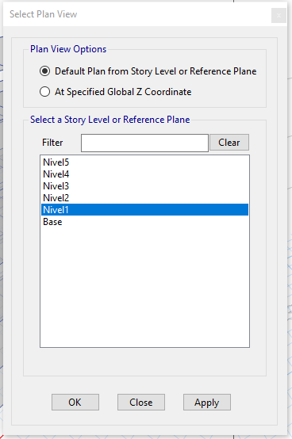


Slide 3
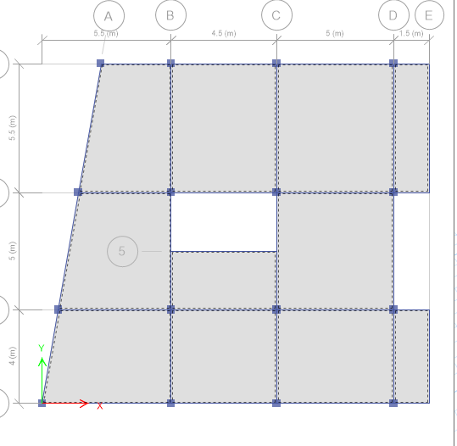
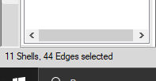
SELECCIONAMOS LAS LOSAS

Slide 4
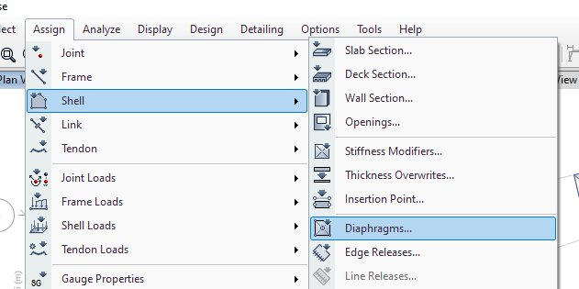

Slide 5
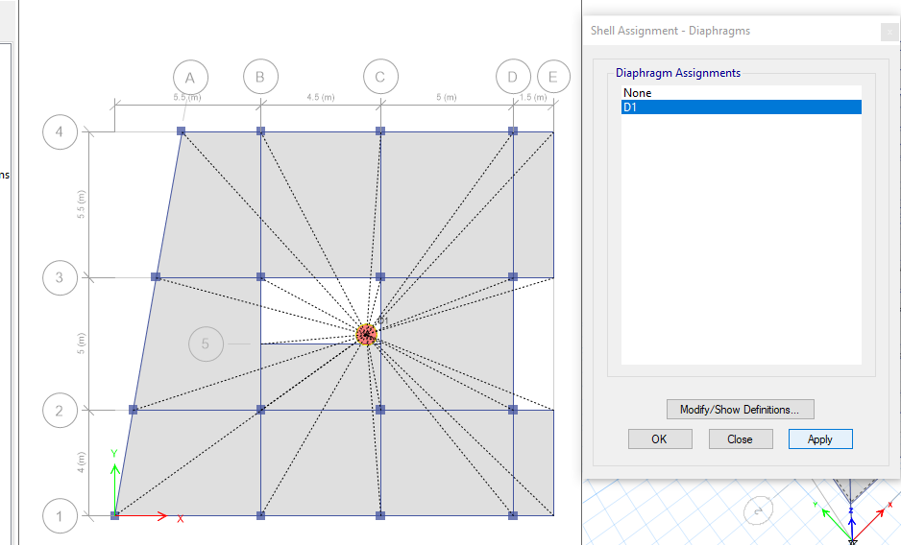

Slide 6
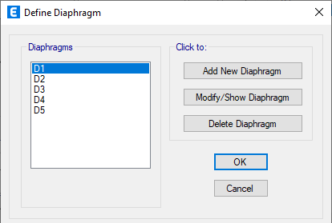
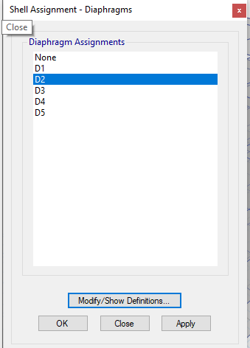
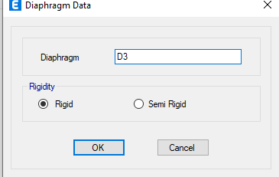







Añadir mas diafragmas

Slide 7
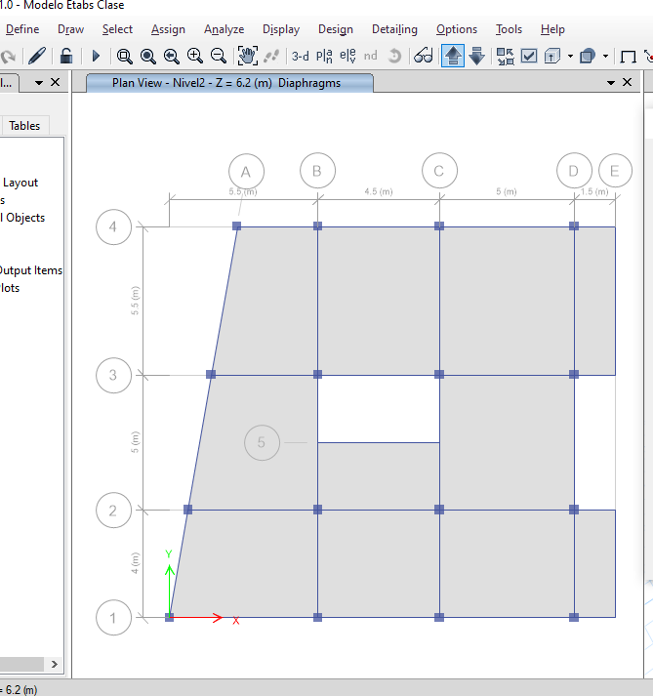



Seleccionar todo como son elementos shel

Slide 8
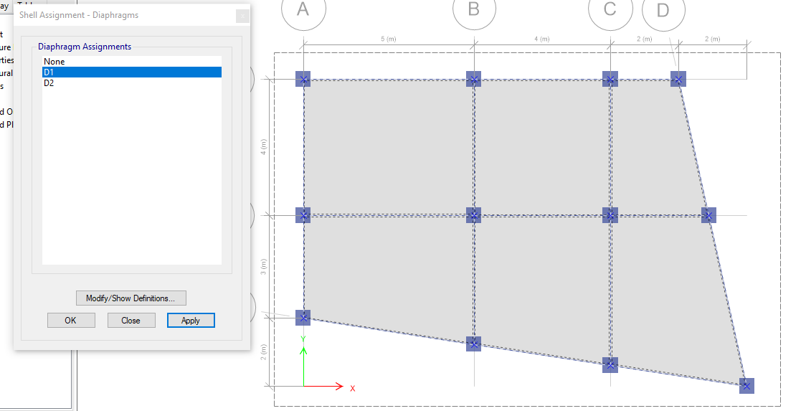



Son elementos Shell se pueden seleccionar las losas de una vez

Slide 9
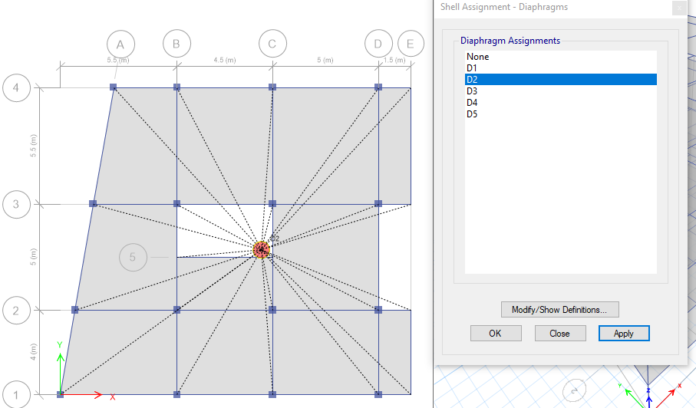

Slide 10
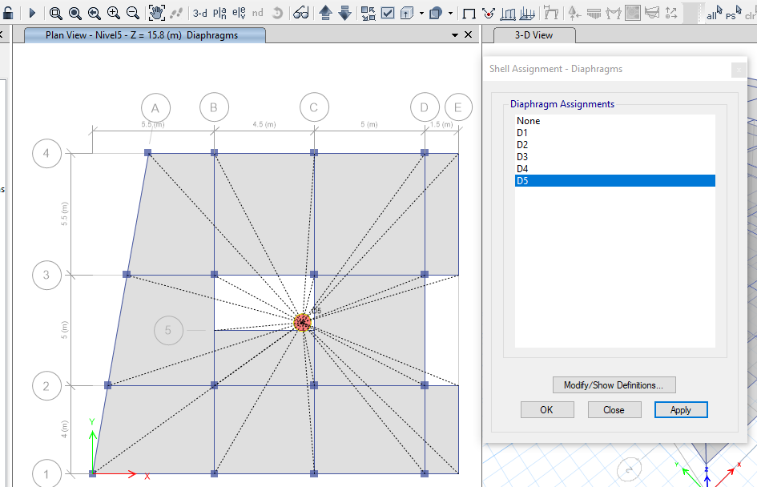
Asi hasta llegar al nivel 5

Slide 11
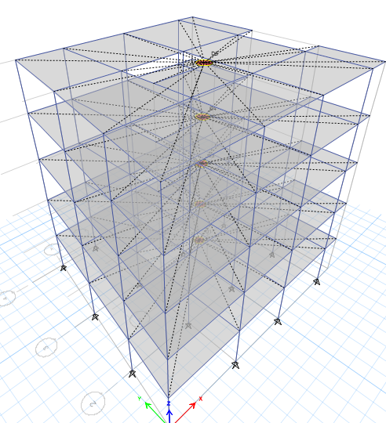

Slide 12
Generar empotramiento

Slide 13
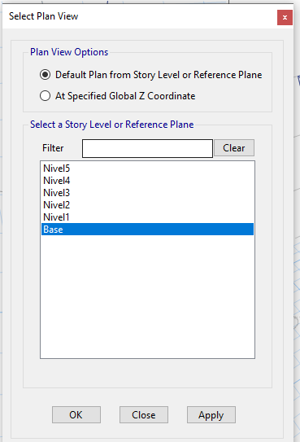


Slide 14
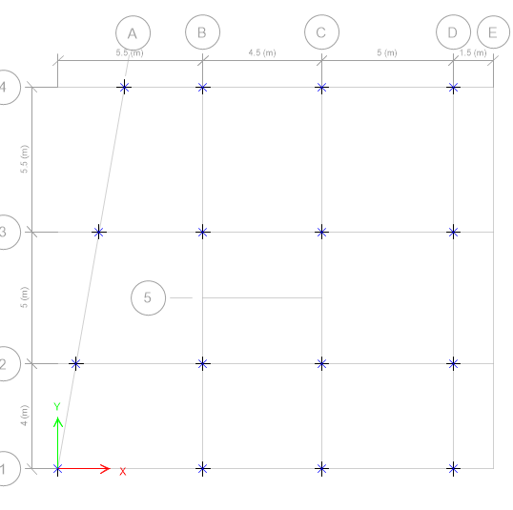
Seleccionar los puntos

Slide 15
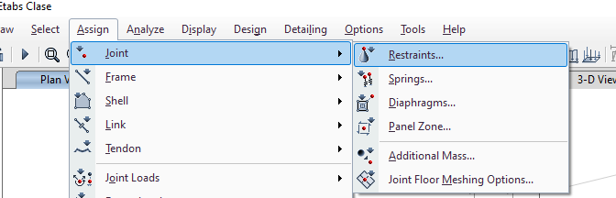
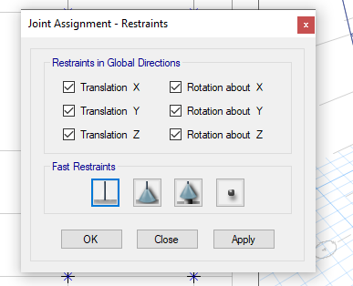
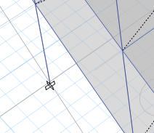
Empotrar todos

Slide 16
Chequear modelo

Slide 17
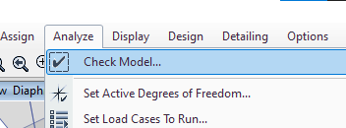

Slide 18
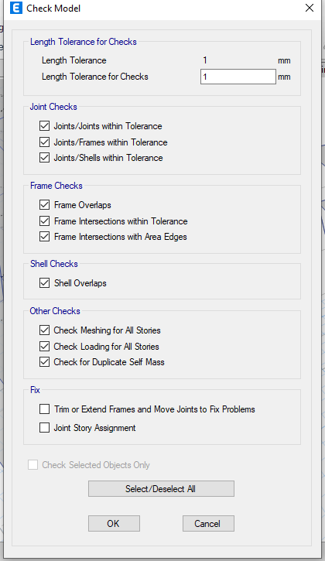
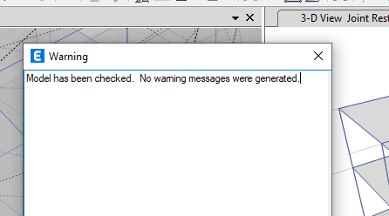


Aparase que no hay ninguna emergencia

Slide 19
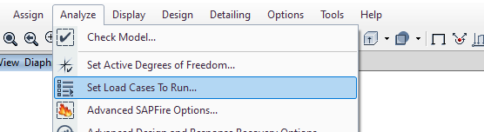

Slide 20
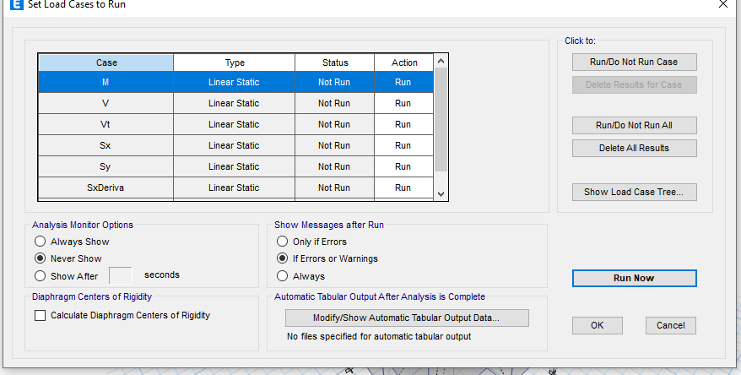

Slide 21
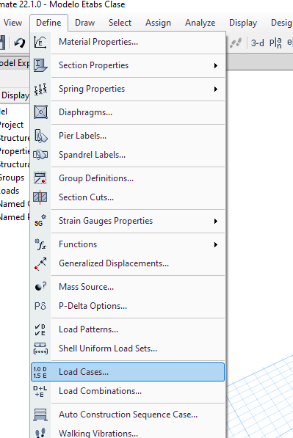
Agregar un caso de carga mas

Slide 22
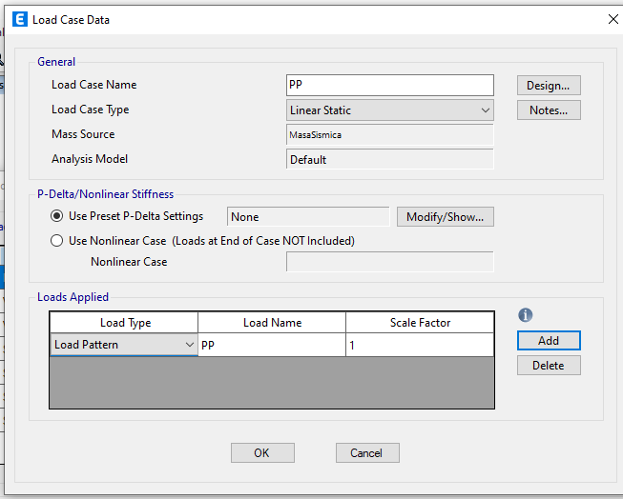

Slide 23
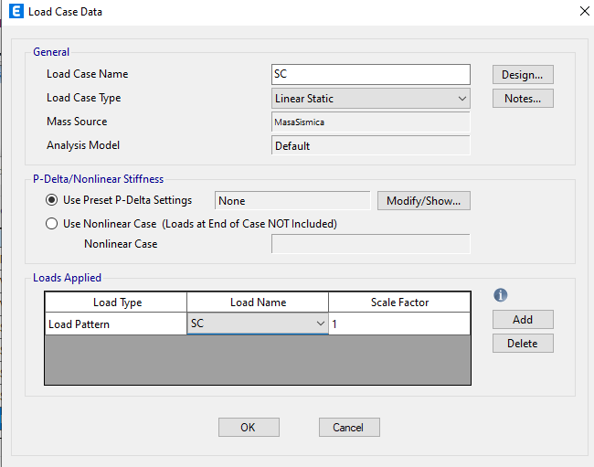

Slide 24
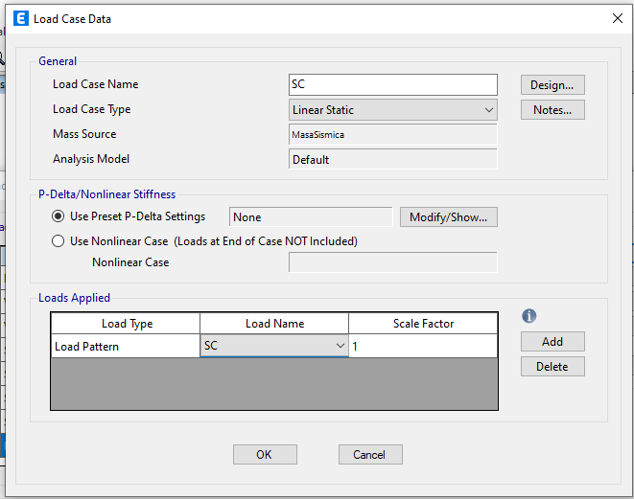

Slide 25
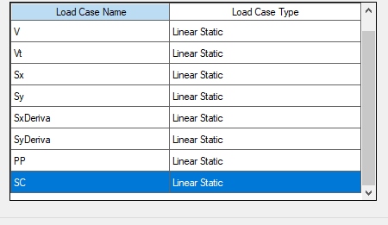

Slide 26
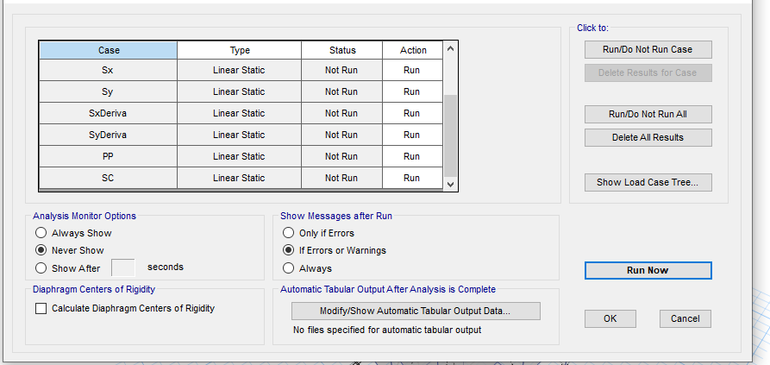


Slide 27
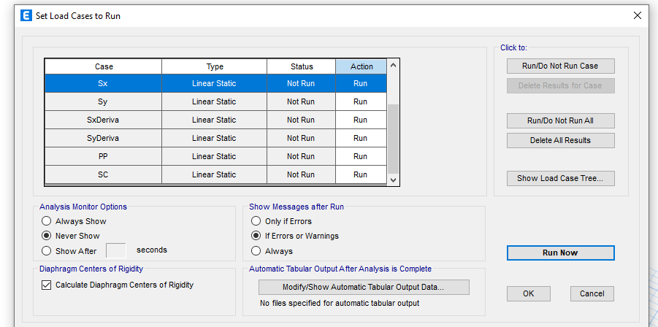

ACTIVAR ESTA OPCION

Slide 28
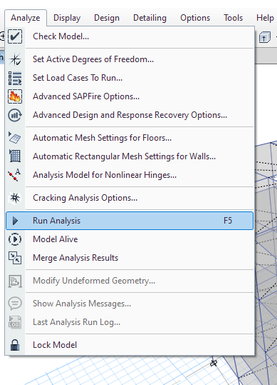
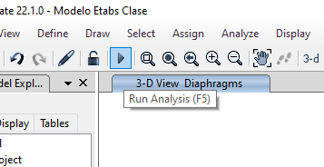


CAULQUIERA DE LOS 2

Slide 29
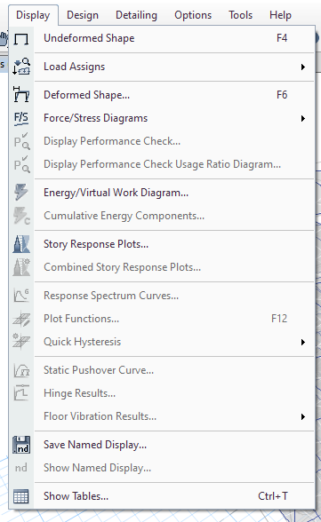



Slide 30
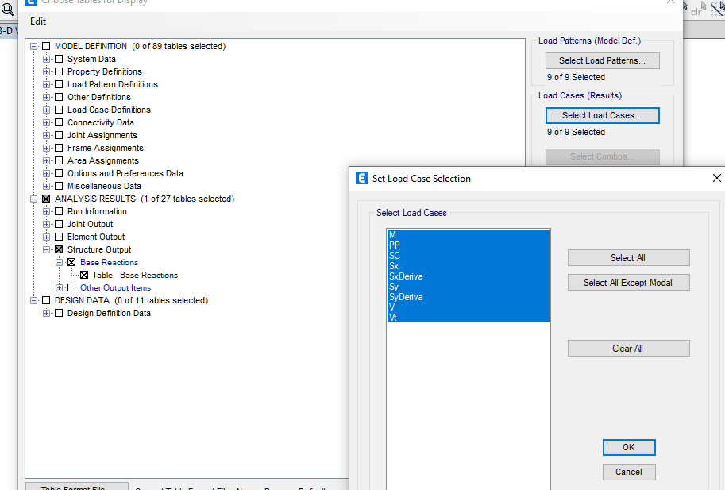









Slide 31
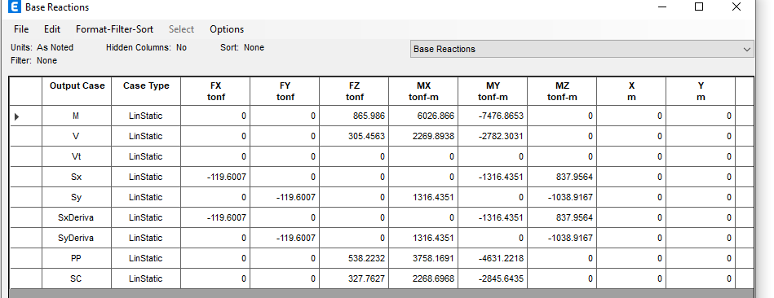

RESULTADOS GENERALES DE LA ESTRCUTURA

Slide 32
Video 10 junio

Slide 33
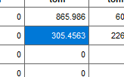
LA CARGA VIVA TENDRIA QUE SER 285

Slide 34
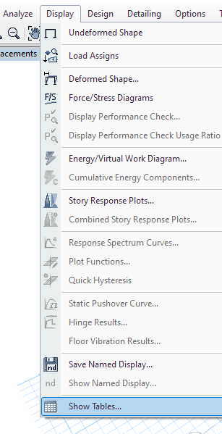

Slide 35
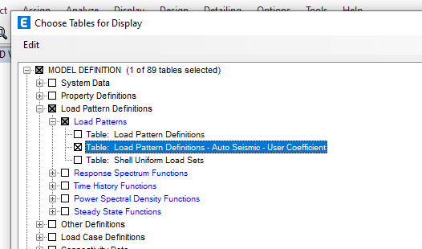
DARLE OK

Slide 36
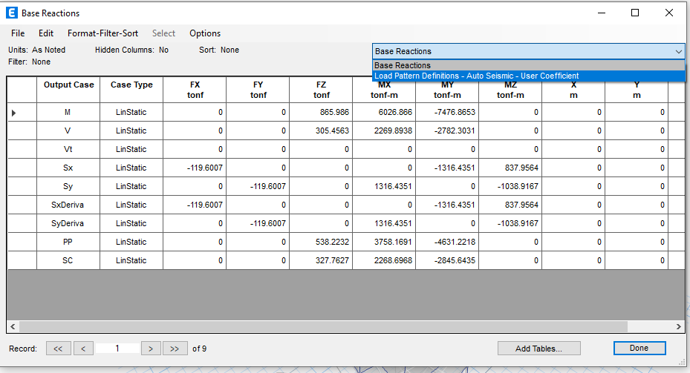



Slide 37
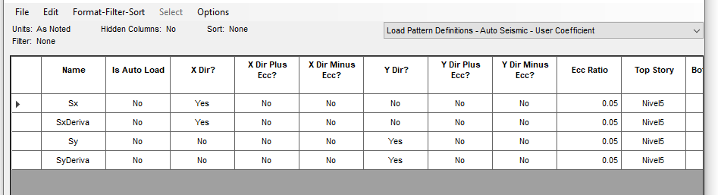

Slide 38
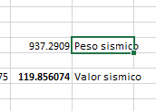
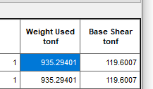
VALORES SIMILARES A LOS CALCULADOS

Slide 39
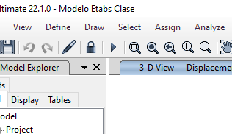


Slide 40
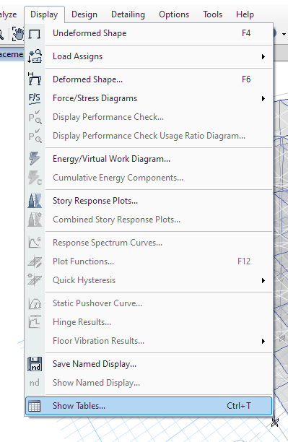

Slide 41
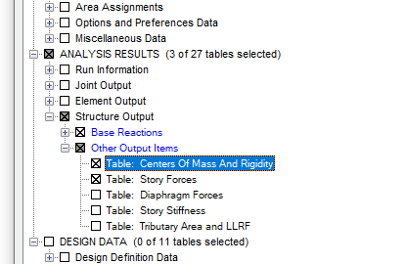

Slide 42
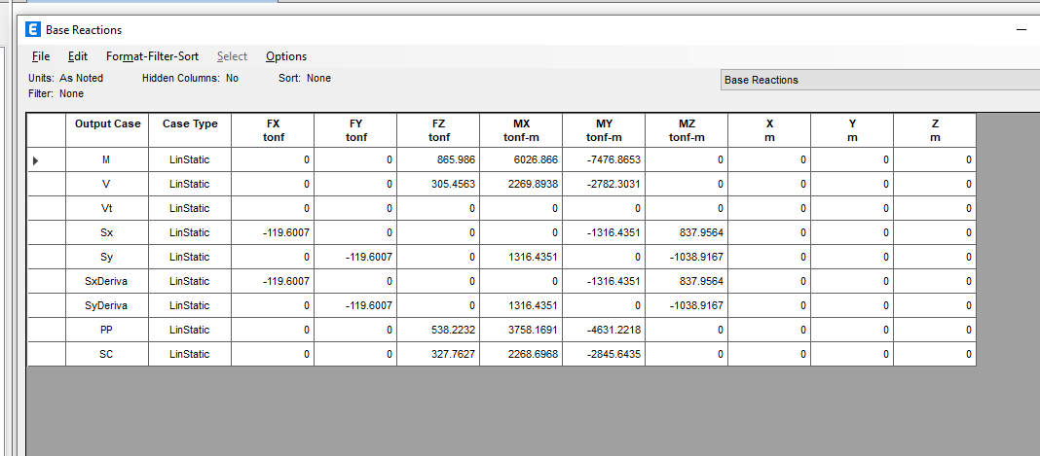

Slide 43
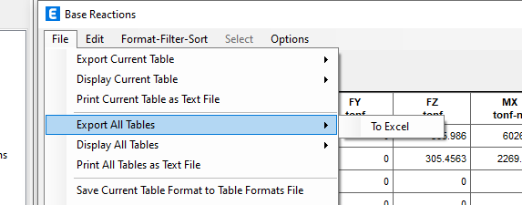
Exportar tabla en Excel

Slide 44
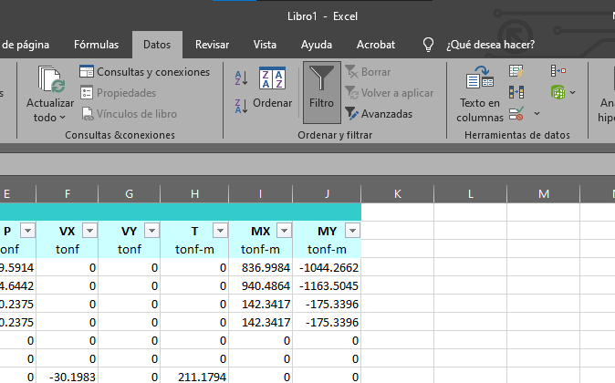



Slide 45
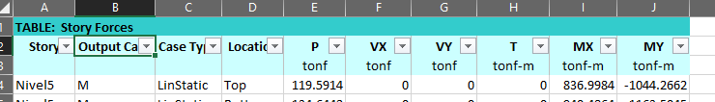
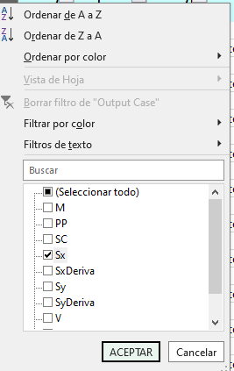

Slide 46



Slide 47


Slide 48


Slide 49





Slide 50



Slide 51


Slide 52


Slide 53


Slide 54


Slide 55


Slide 56


Slide 57


Slide 58


Slide 59


Slide 60


Slide 61


Slide 62


Slide 63


Slide 64


Slide 65


Slide 66



Slide 67




Slide 68








Slide 69
COMBINACION ENVOLVENTE

Slide 70


Slide 71


Slide 72


Slide 73




Slide 74


Slide 75



Slide 76





Slide 77


Slide 78


Para losas

Slide 79


Slide 80


Slide 81


Slide 82


